Slide 1
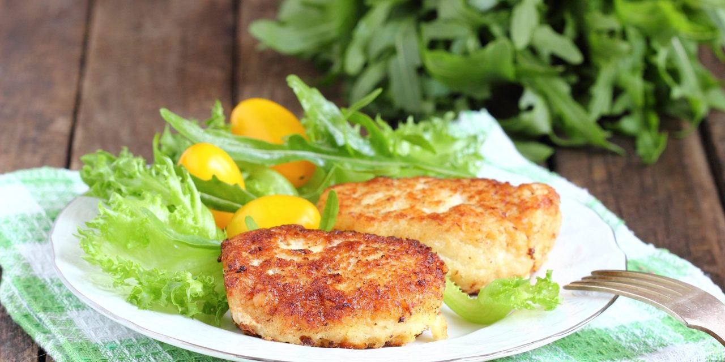
Тема урока: Приготовление рыбной котлетной массы и полуфабрикатов из нее. ПО ДИСЦИПЛИНЕ «МДК 01.02 Процессы приготовления, подготовки к реализации кулинарных полуфабрикатов»
Кузьменко Т.С. преподаватель
ОГАПОУ «Борисовский агромеханический техникум»
2022г

Slide 2
План урока
Разделка рыбы на филе
Приготовление котлетной массы
Полуфабрикаты из котлетной массы
Требования к качеству и сроки хранения полуфабрикатов
Цель урока:
Обучить приготовлению рыбной котлетной массы и полуфабрикатов из нее. Сформировать профессиональные компетенции у студентов.
Развивать логическое мышление, активизировать познавательно-мыслительную деятельность студентов.
Воспитывать чувство ответственности к выполняемой работе.

Slide 3
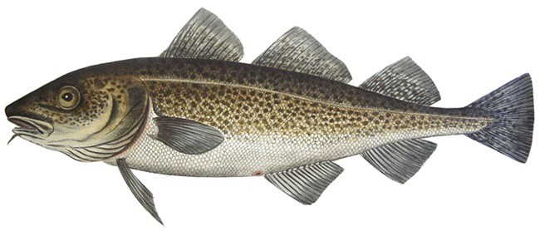
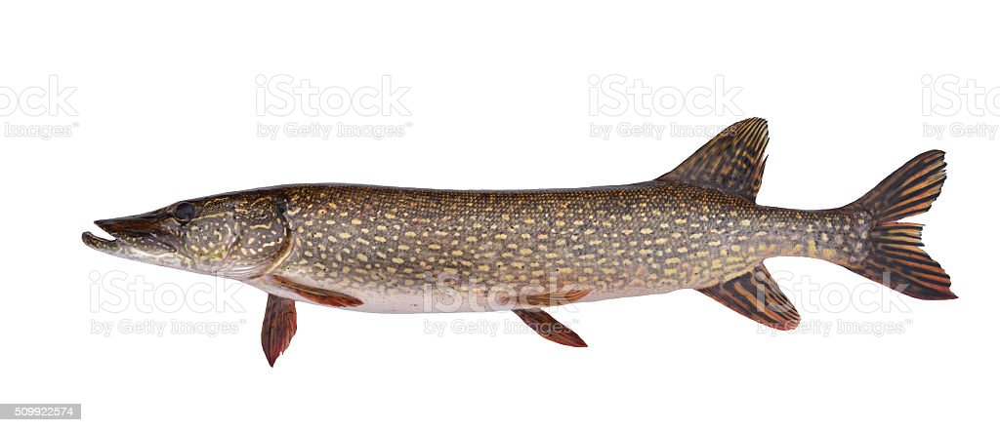
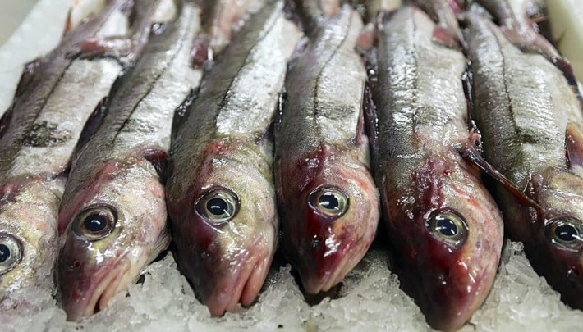
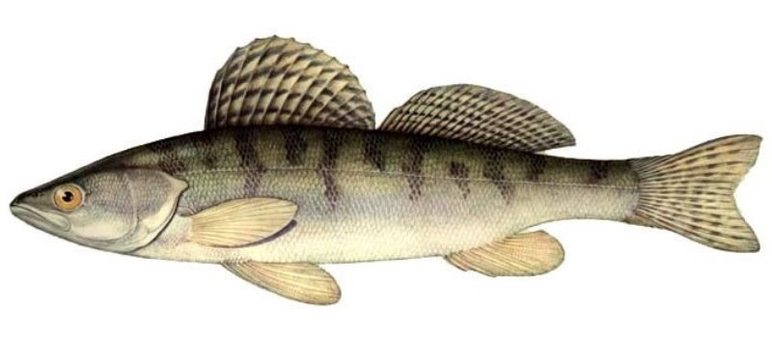
Какую рыбу рекомендуется использовать для приготовления котлетной рыбной массы?
Для приготовления котлетной рыбной массы используют малокостистую, чешуйчатую и бесчешуйчатую рыбу с костным скелетом, а также морскую хрящевую рыбу: треска, щука, пикша, судак, а также филе промышленного производства.

Slide 4
Разделка рыбы на филе
Положить обработанную рыбу на доску
Взять нож, распластовать рыбу вдоль позвоночной кости
Перевернуть филе с позвоночной костью кожей вверх
Срезать филе с позвоночной кости
Положить филе кожей вниз
Срезать реберные кости тонким слоем
Срезать мякоть с кожи
Уложить на лоток

Slide 5
Приготовление рыбной котлетной массы
Измельченное филе и набухший хлеб соединяют и пропускают через мясорубку ещё раз. Добавляют соль, молотый перец и все тщательно вымешивают в фаршемешалках или вручную. Для увеличения рыхлости в котлетную массу из нежирной рыбы можно добавить измельченную на мясорубке вареную рыбу (25–30% массы мякоти сырой рыбы).

Slide 6
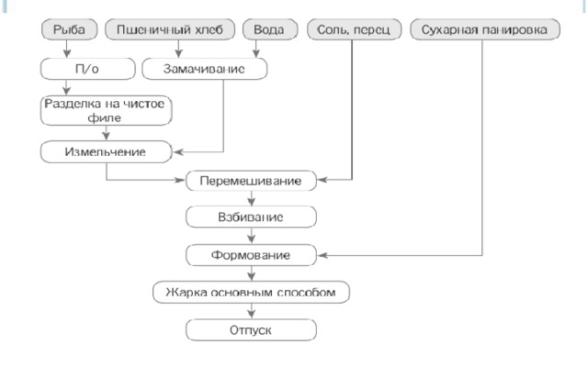
Технология приготовления рыбной котлетной массы

Slide 7
Полуфабрикаты из рыбной котлетной массы

Slide 8
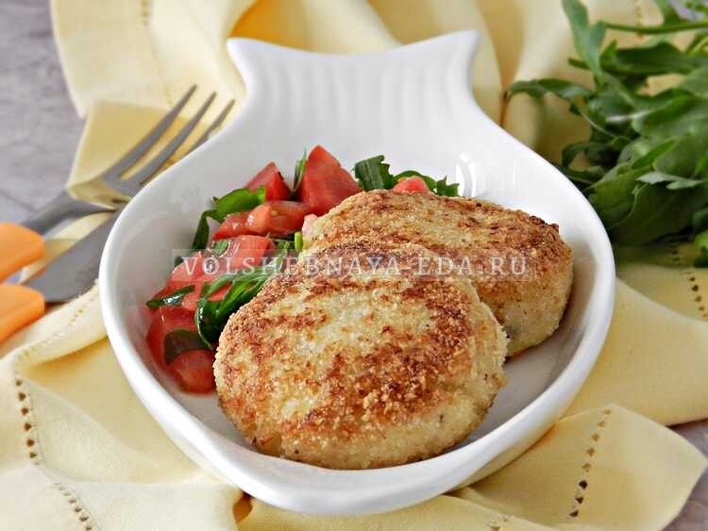
Требования к качеству и сроки хранения полуфабрикатов
Поверхность кусков полуфабрикатов должна быть незаветренная, цвет и запах – характерные для доброкачественного мяса. Не должно быть грубых сухожилий, хрящей, кусков мякоти и соединительной ткани – не более 10%.
Порционные полуфабрикаты хранить не следует, их сразу направляют на тепловую обработку Изделия из котлетной массы, фарш хранят при такой же температуре не более 12 ч. Рыбу специальной разделки не замороженную хранят при температуре от -2 до +20с в течение 24 ч, котлеты, фарш замороженные при -4 + -6 С – 72 ч.

